Slide 1


STŘEDNÍ ŠKOLA STAVEBNÍ A TECHNICKÁ
Ústí nad Labem, Čelakovského 5, příspěvková organizace
Páteřní škola Ústeckého kraje
Tepelný pohyb částic
VY_32_INOVACE_11_212
Projekt MŠMT | EU peníze středním školám
Název projektu školy | ICT do života školy
Registrační číslo projektu | CZ.1.07/1.5.00/34.0771
Šablona | III/2
Sada | 11
Anotace | Prezentace objasňuje pohyb částic
Klíčová slova | Brownův pohyb, difuze, osmóza, viskozita, částice látky
Předmět | Fyzika
Autor, spoluautor | Ing. Ivana Gajdošová
Jazyk | Čeština
Druh učebního materiálu | Výklad
Potřebné pomůcky | PC, dataprojektor
Druh interaktivity | Výklad pomocí prezentace, doplňování myšlenkové mapy
Stupeň a typ vzdělávání | Střední škola
Cílová skupina | 1. ročník, žáci 15 – 16 let
Speciální vzdělávací potřeby | ne
Zdroje | Seznam viz poslední strana nebo materiály SŠST Ústí nad Labem, Čelakovského 5

Slide 2
STŘEDNÍ ŠKOLA STAVEBNÍ A TECHNICKÁ
Ústí nad Labem, Čelakovského 5, příspěvková organizace
Páteřní škola Ústeckého kraje
Tepelný pohyb částic

Slide 3
STŘEDNÍ ŠKOLA STAVEBNÍ A TECHNICKÁ
Ústí nad Labem, Čelakovského 5, příspěvková organizace
Páteřní škola Ústeckého kraje
Tepelný pohyb
molekuly, atomy i ionty se neustále chaoticky pohybují
tento typ pohybu nazýváme tepelný pohyb
rychlost pohybu částic je závislá na teplotě – při absolutní nule (– 273,15 °C) pohyb zcela ustává
některé z jevů svědčících o těchto pohybech jsou:
  difuze
  osmóza
  Brownův pohyb
Notes:
Obr. 1: Sir Isaac Newton

Slide 4
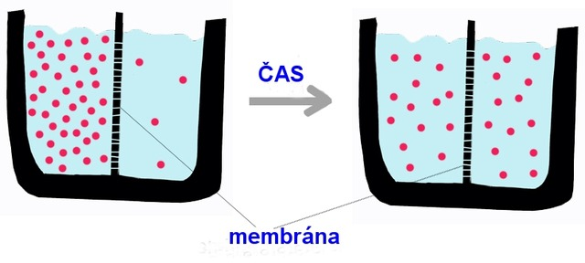
STŘEDNÍ ŠKOLA STAVEBNÍ A TECHNICKÁ
Ústí nad Labem, Čelakovského 5, příspěvková organizace
Páteřní škola Ústeckého kraje
Difuze
samovolné pronikání částic jedné látky do látky druhé, jsou-li látky ve styku
látky mají tendenci přecházet z prostředí se svou vyšší koncentrací do prostředí s nižší koncentrací
u plynů velmi rychlá
u kapalin pomalejší
u pevných látek extrémně pomalá
rychlost se zvyšuje při zvýšení teploty
Obr. 1: Difuze přes polopropustnou membránu
Notes:
Obr. 1: Difuze přes polopropustnou membránu

Slide 5
STŘEDNÍ ŠKOLA STAVEBNÍ A TECHNICKÁ
Ústí nad Labem, Čelakovského 5, příspěvková organizace
Páteřní škola Ústeckého kraje
Osmóza
osmóza je difuze probíhající přes polopropustnou membránu
klasickým příkladem osmózy je látková výměna mezi buňkou a vnějším prostředím
voda se přesouvá z místa s vyšší koncentrací osmoticky aktivních látek do míst s jejich nižší koncentrací
tím se nastolí v koncentracích rovnováha, dochází však ke změně objemu v buňce
Notes:
Obr. 1: Difuze přes polopropustnou membránu

Slide 6
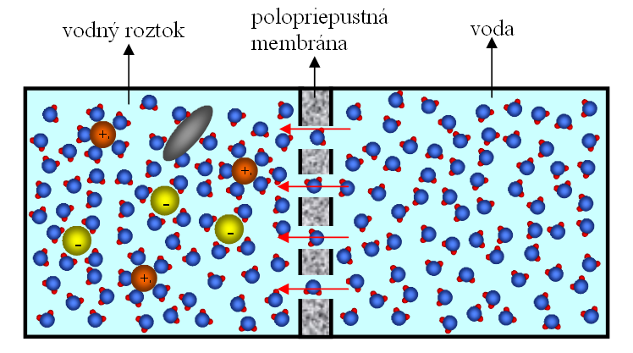
STŘEDNÍ ŠKOLA STAVEBNÍ A TECHNICKÁ
Ústí nad Labem, Čelakovského 5, příspěvková organizace
Páteřní škola Ústeckého kraje
Obr. 2: Pohyb vody při osmóze
Notes:
Obr. 2: Pohyb vody při osmóze

Slide 7
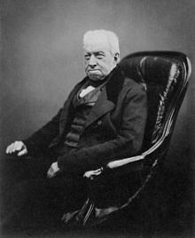
STŘEDNÍ ŠKOLA STAVEBNÍ A TECHNICKÁ
Ústí nad Labem, Čelakovského 5, příspěvková organizace
Páteřní škola Ústeckého kraje
Brownův pohyb
chaotický neustálý pohyb částic vznášejících se v tekutinách
takové částice o průměru několika mikrometrů a menší se nazývají Brownovy částice
jejich pohyby jsou vzájemně nezávislé
Obr. 3: Brownův pohyb poprvé zaznamenal britský biolog Robert Brown při pozorování pylových zrn ve vodě
Notes:
Obr. 2: Simulace Brownova pohybu pěti částic

Slide 8
STŘEDNÍ ŠKOLA STAVEBNÍ A TECHNICKÁ
Ústí nad Labem, Čelakovského 5, příspěvková organizace
Páteřní škola Ústeckého kraje
Brownův pohyb
rychlost Brownova pohybu vzrůstá s:
  teplotou okolí
  zmenšováním viskozity tekutiny
  zmenšováním rozměru Brownových částic
poslední dvě podmínky mají za následek zmenšení odporu částic při pohybu
Notes:
Obr. 2: Simulace Brownova pohybu pěti částic

Slide 9
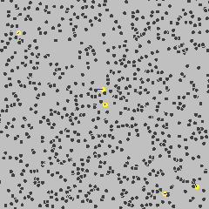
STŘEDNÍ ŠKOLA STAVEBNÍ A TECHNICKÁ
Ústí nad Labem, Čelakovského 5, příspěvková organizace
Páteřní škola Ústeckého kraje
Brownův pohyb
pohyb je zapříčiněn tím, že do Brownových částic vrážejí molekuly tekutiny v důsledku tepelného pohybu
povrch Brownových částic je malý, na každou z nich proto zřídkakdy působí najednou více molekul najednou
částice tak s každým dalším nárazem mění směr
Obr. 4: Simulace Brownova pohybu pěti částic
Notes:
Obr. 1: Difuze přes polopropustnou membránu

Slide 10
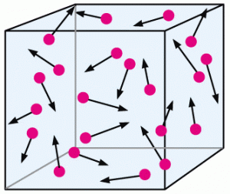
STŘEDNÍ ŠKOLA STAVEBNÍ A TECHNICKÁ
Ústí nad Labem, Čelakovského 5, příspěvková organizace
Páteřní škola Ústeckého kraje
Na obrázku je diagram Brownova pohybu za určitý časový interval. Jak by se pozorování změnilo v případě, že by bylo provedeno za vyšší teploty?
Obr. 5: Diagram Brownova pohybu

Slide 11
STŘEDNÍ ŠKOLA STAVEBNÍ A TECHNICKÁ
Ústí nad Labem, Čelakovského 5, příspěvková organizace
Páteřní škola Ústeckého kraje
Na obrázku je diagram Brownova pohybu za určitý časový interval. Jak by se pozorování změnilo v případě, že by bylo provedeno za vyšší teploty?
Částice by se posunuly o větší vzdálenost, šipky by tedy byly delší. Také by došlo k více nárazům molekul do částic, takže by pravděpodobně víckrát změnily směr.
Obr. 5: Diagram Brownova pohybu

Slide 12
STŘEDNÍ ŠKOLA STAVEBNÍ A TECHNICKÁ
Ústí nad Labem, Čelakovského 5, příspěvková organizace
Páteřní škola Ústeckého kraje
Jestliže do nádoby s vodou vhodíme krystalek látky, která ve vodě vytváří zbarvený roztok, zanechá krystalek při svém pohybu stopu, která se postupně rozšiřuje. Čím je tento jev způsoben?

Slide 13
STŘEDNÍ ŠKOLA STAVEBNÍ A TECHNICKÁ
Ústí nad Labem, Čelakovského 5, příspěvková organizace
Páteřní škola Ústeckého kraje
Na obrázku je diagram Brownova pohybu za určitý časový interval. Jak by se pozorování změnilo v případě, že by bylo provedeno za vyšší teploty?
Příčinou rozšiřování stopy je difuze.

Slide 14
STŘEDNÍ ŠKOLA STAVEBNÍ A TECHNICKÁ
Ústí nad Labem, Čelakovského 5, příspěvková organizace
Páteřní škola Ústeckého kraje
Použité zdroje:
Obr. 1: AUTOR NEUVEDEN. 3pól [online]. [cit. 25.8.2013]. Dostupný na WWW: http://3pol.cz/658/
Obr. 2: AUTOR NEUVEDEN. Posterus.sk [online]. [cit. 26.8.2013]. Dostupný na WWW: http://www.posterus.sk/?p=4843
Obr. 3: MAULL; POLYBLANK. Wikipedia.cz [online]. [cit. 25.8.2013]. Dostupný na WWW: http://cs.wikipedia.org/wiki/Soubor:Robert_Brown_%28botanist%29.jpg
Obr. 4: ESQUEMBRE, Francisco. Wikipedia.cz [online]. [cit. 25.8.2013]. Dostupný na WWW: http://en.wikipedia.org/wiki/File:Brownianmotion5particles150frame.gif
Obr. 5: AUTOR NEUVEDEN. QuantumFreak [online]. [cit. 26.8.2013]. Dostupný na WWW: http://quantumfreak.com/motion-of-molecules/
SVOBODA, E.. Přehled středoškolské fyziky. Praha: Prometheus, 1996, ISBN 80-7196-006-3.
LEPIL, Oldřich; BEDNAŘÍK, Milan; HÝBLOVÁ, Radmila. Fyzika pro střední školy. Praha: Prometheus, 1992, ISBN 80-85849-05-4.

Slide 15
STŘEDNÍ ŠKOLA STAVEBNÍ A TECHNICKÁ
Ústí nad Labem, Čelakovského 5, příspěvková organizace
Páteřní škola Ústeckého kraje
Použité zdroje:
AUTOR NEUVEDEN. Difuze [online]. [cit. 26.8.2013]. Dostupný na WWW: http://cs.wikipedia.org/wiki/Difuze
AUTOR NEUVEDEN. Brownův pohyb [online]. [cit. 26.8.2013]. Dostupný na WWW: http://cs.wikipedia.org/wiki/Brown%C5%AFv_pohyb

